Slide 1
编译原理
Office: 西配303
E_mail:yuhh1990@126.com
课件资料下载和实验上传网址见最后一页ppt
于辉辉

Slide 2
为什么要学习编译原理
计算机软件专业的重要核心，理解程序如何被机器识别和执行
学习编程的历程：
C语言－－汇编语言－－数据结构等
高级语言
？翻译程序？
汇编语言
SOURCE PROGRAM
TRANSLATER
Assemble PROGRAM

Slide 3
既然这么难，为什么要学，学习什么？
必修主干课程：操作系统和编译系统构成程序设计者与计算机之间的基本界面。
掌握编译的基本过程：掌握编译的基本理论、常用的编译技术，了解编译过程及编译系统结构和机理。能运用所学技术解决实际问题，能独立编写一个小型编译系统。（课设内容）
学习高级语言的内部编译机制：通过学习编译原理可以更好地理解程序语言的内部机制,从而更好地理解和运用程序设计语言。能运用编译程序构造的原理和技术完成相关软件工具的设计和开发工作。

Slide 4
先修课程
要求先学习以下课程
1.程序设计语言 C JAVA Python等
2.算法与数据结构：栈分配、堆分配、静态分配等各种存储分配方式。线性表、二叉查找树、哈希表等多种数据结构。
3.离散数学：集合论与数理逻辑是进一步学习形式语言与自动机理论的数学基础。
最好学习过或同时学习以下课程
1.软件工程：掌握大型程序设计以及工程化的软件生产方法。
2.形式语言与自动机：相当于本课程中词法分析与语法分析的理论基础。 （可以自主网上学习）

Slide 5
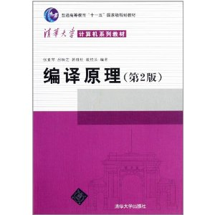
教材
张素琴，吕映芝, 蒋维杜, 戴桂兰，《编译原理》（第2版）或第三版，清华大学出版社

Slide 6


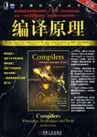
参考书
李冬梅，施海虎，《编译原理》，人民邮电出版社
李建中译，《编译原理》（龙书），机械工业出版社

Slide 7
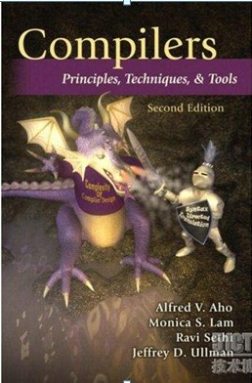
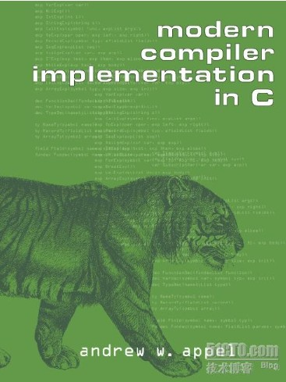
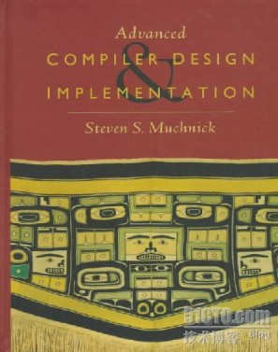
编译原理三大经典书籍（龙书 、虎书、 鲸书）

Slide 8
编译原理三大经典书籍（龙书 、虎书、 鲸书）
1、龙书（Dragon book） 英文名：Compilers: Principles,Techniques,and Tools 作者：Alfred V.Aho,Ravi Sethi,Jeffrey D.Ullman 中文名：编译原理技术和工具
2、虎书（Tiger book）
英文名：Modern Compiler Implementation in C 作者：Andrew W.Appel,with Jens Palsberg 中文名：现代编译原理-C语言描述
3、鲸书（Whale book）
英文名：Advanced Compiler Design and Implementation 作者：Steven S.Muchnick 中文名：高级编译器设计与实现
北京林业大学信息学院
2025年2月26日

Slide 9
要求及学习方法
课程特点：理论性强，算法复杂
平时（40%）
无故旷课
认真听课：以讲义为主，板书为辅---
认真完成课堂和课后作业
期中考试和课堂测验
完成要求的实验内容
期末（60%）:闭卷笔试

Slide 10
课程资料下载及作业上传云盘地址
课件实验下载地址：
https://yunpan.bjfu.edu.cn:443/link/6C228DA32E37B51C90C9CA960BBF76FB 实验一上传地址：
https://yunpan.bjfu.edu.cn:443/link/DF48C535972CEDBE89E9A37AA6FADEDF
实验二上传地址：
https://yunpan.bjfu.edu.cn:443/link/3C583845CBCAEB945C12F9B67074001C
作业一上传网址：
https://yunpan.bjfu.edu.cn:443/link/90E21565CA90E761B630C4DCABE378DA
作业二上传网址：
https://yunpan.bjfu.edu.cn:443/link/E58D2003FF77A41D8772B95A5E5D715B
期中考试：
https://yunpan.bjfu.edu.cn:443/link/9A1C990904DBC9482768F2EB2BECAE3D
课程设计上传地址：https://yunpan.bjfu.edu.cn:443/link/E90F15F9F0F2E6ACEABED961AC135D05
所有文件命名格式：专业班级+学号+姓名

